Slide 2
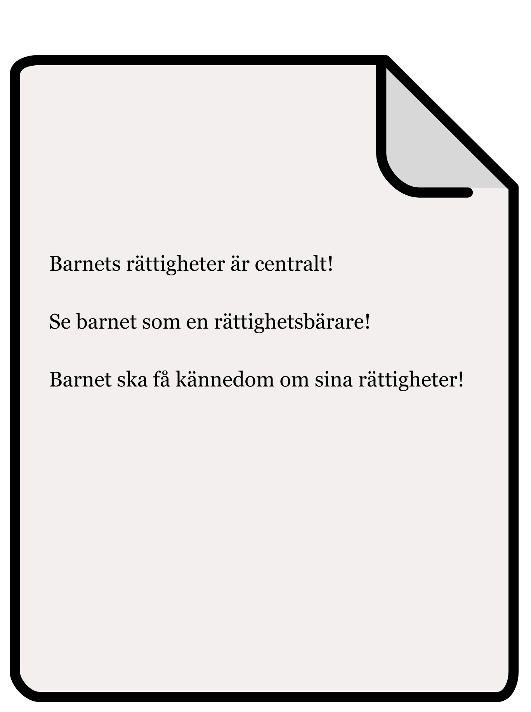
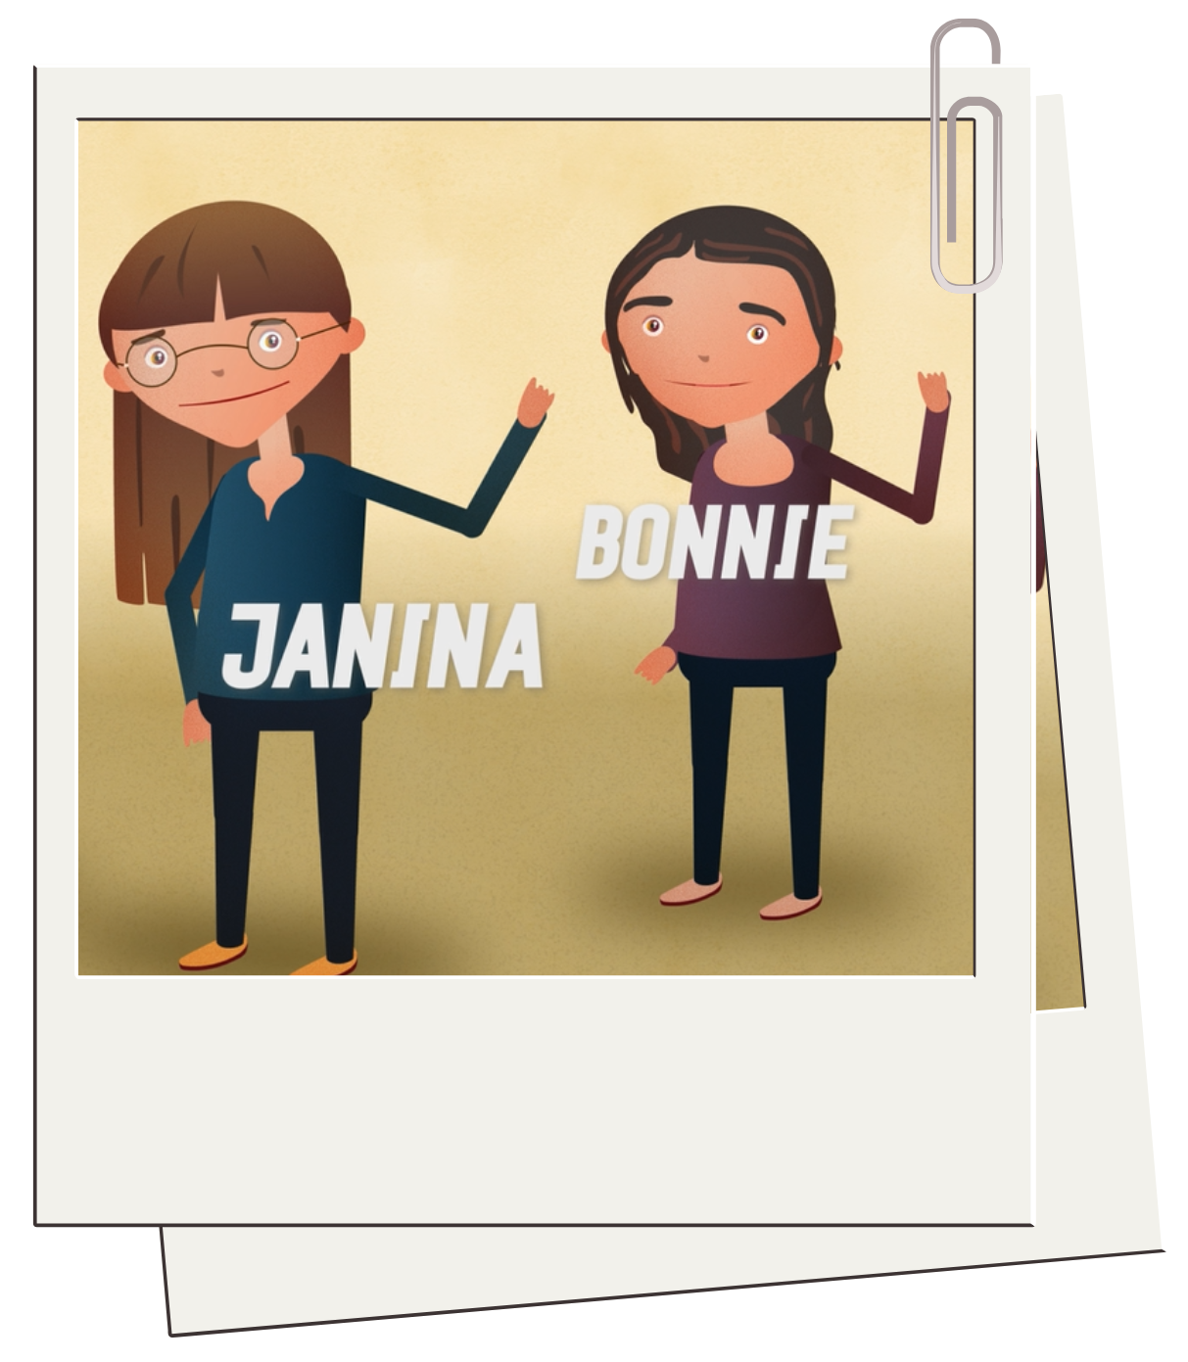
Rättighetsbaserad dialog med barn
Notes:
B: Hej och välkomna!
Vi heter Bonnie Friedh och Janina Fryckholm, och vi arbetar med Barns Rätt som Anhöriga på Stiftelsen Allmänna Barnhuset.
I dokument och planering som rör barn och rättigheter så förekommer ofta uttryck såsom:
”Se barnet som en rättighetsbärare”
”Barnets rättigheter är centralt”
”Barnet ska få kännedom om sina rättigheter”
Det låter fint och stärkande, eller hur? Inte minst är det sådant som vi själva ofta hasplar ur oss. Men om vi ska vara ärliga, vad betyder det egentligen i praktiken? Hur gör vi rättigheter konkreta och pratbara för barn? Och varför är det så viktigt att vi för en dialog med barn om rättigheter?
Det är precis det vi ska utforska tillsammans idag!
Så vad menar vi då när vi säger rättighetsbaserad dialog?
J: För att barn ska kunna utkräva sina rättigheter och stärkas som rättighetsbärare så behöver de först och främst känna till sina rättigheter.
Idag arbetar förskolor och skolor i varierande grad med barnkonventionen och barns rättigheter.
Men att bara prata om rättigheter på ett generellt plan räcker inte. Det kan vara svårt för ett barn att ta till sig att rättigheterna faktiskt gäller just dem om de beskrivs generellt eller utifrån perspektiv som inte känns aktuella för just det barnet. Därför bör utgångspunkten i dialogen om rättigheter alltid vara barnets eget liv och situation – oavsett ålder.

Slide 3
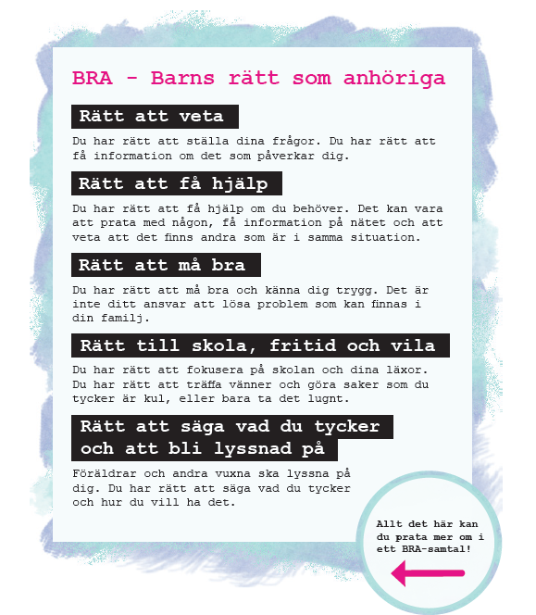
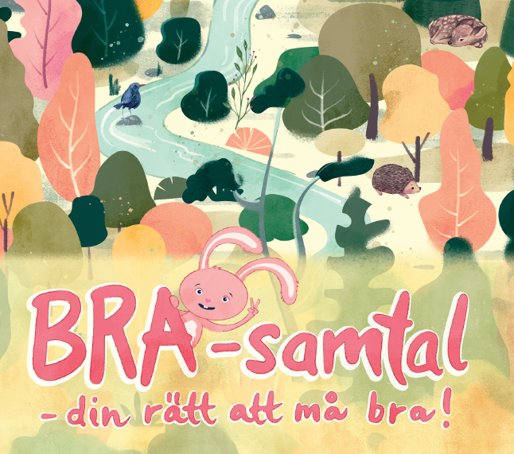
Notes:
J: Den här filmen är alltså en introduktion för barnet när barnet erbjuds BRA-samtal. Vi har även en annan film, med kaninen som ni ser i bild, när vi introducerar BRA-samtal för barn 3-6 år. Nu tänkte jag berätta lite om den övergripande ansatsen till den rättighetsbaserade dialog som BRA-samtal syftar till.
Redan när ett barn bjuds in till ett BRA-samtal så etableras rättigheterna som ingång både för barn och förälder. Samtalet presenteras som en rättighet för barnet och som ni ser på bilden så finns också ett antal rättigheter på den broschyr som barnet och föräldern får.
Rättigheterna genomsyrar sedan hela samtalet.
Två delar i modellen har därför fått namnen ”Rätt att veta” och ”Rätt att må bra”.
En fråga vi ofta får under utbildningar i BRA-samtal är hur vi ska förklara vissa av rättigheterna för barn. Men här vill vi vända på perspektivet. I stället för att börja med att ge en färdig förklaring, föreslår vi att vi först utforskar hur barnet själv tolkar rättigheterna:
”Här står det att du har rätt att må bra – vad betyder det för dig?”

Slide 4
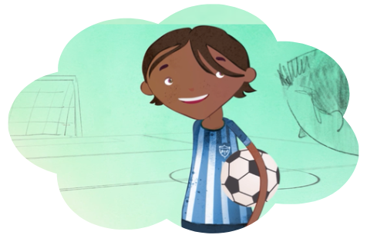
”Jag undrar vem som ska ta mig till fotbollen nu, det brukade ju pappa göra”
Notes:
B: I ett nästa steg handlar det om att koppla det barnet tar upp och vill prata om till deras rättigheter. Det gör vi genom att lyssna in barnets egna funderingar och koppla dem till vad de har rätt till.
Ett exempel på detta är något ett barn uttryckte under ett BRA-samtal:
”Jag undrar vem som ska ta mig till fotbollen nu, det brukade ju pappa göra.”
Det här går att koppla till många rättigheter – vad tänker du på för rättigheter när du hör det här? Prata kort med din granne.
Just det här som ni är inne på nu, är det som vi kan använda i den rättighetsbaserade dialogen. I ett BRA-samtal kan det då till exempel låta så här ”Det förstår jag att du undrar. Du har rätt att fortsätta med fotbollen och göra sånt du gillar, även fast pappa är sjuk. Ska vi skriva din fråga här, så vi kommer ihåg den?”. Genom att lyfta rättigheter på ett konkret sätt hjälper vi barnet att förstå vad de har rätt till, och det kan då bli en utgångspunkt för vidare samtal. Då kan barnet få en direkt koppling mellan sina rättigheter och sin egen livssituation. Det gör det också enklare att använda rättigheterna som verktyg för att förändra sådant som inte fungerar och kan öka barnets egenmakt.

Slide 5
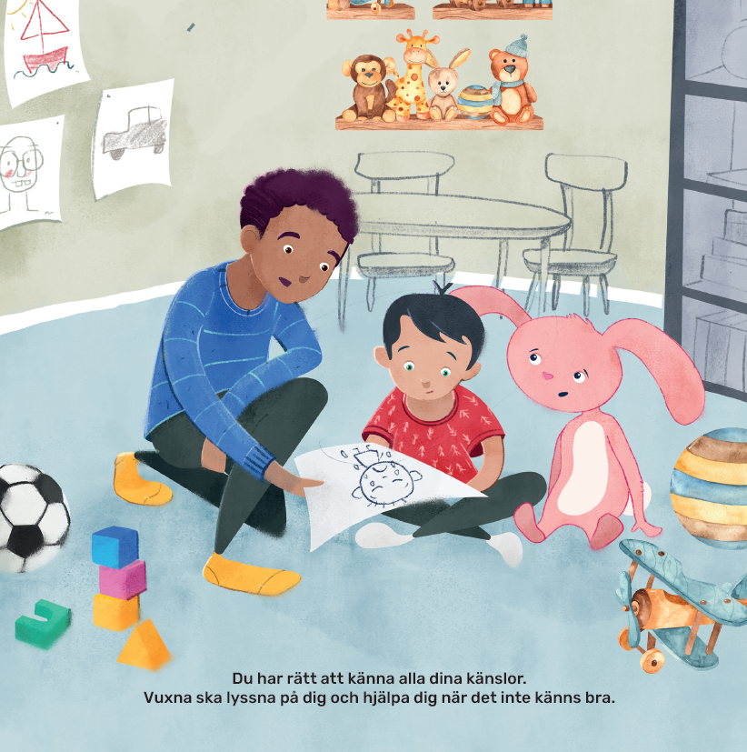
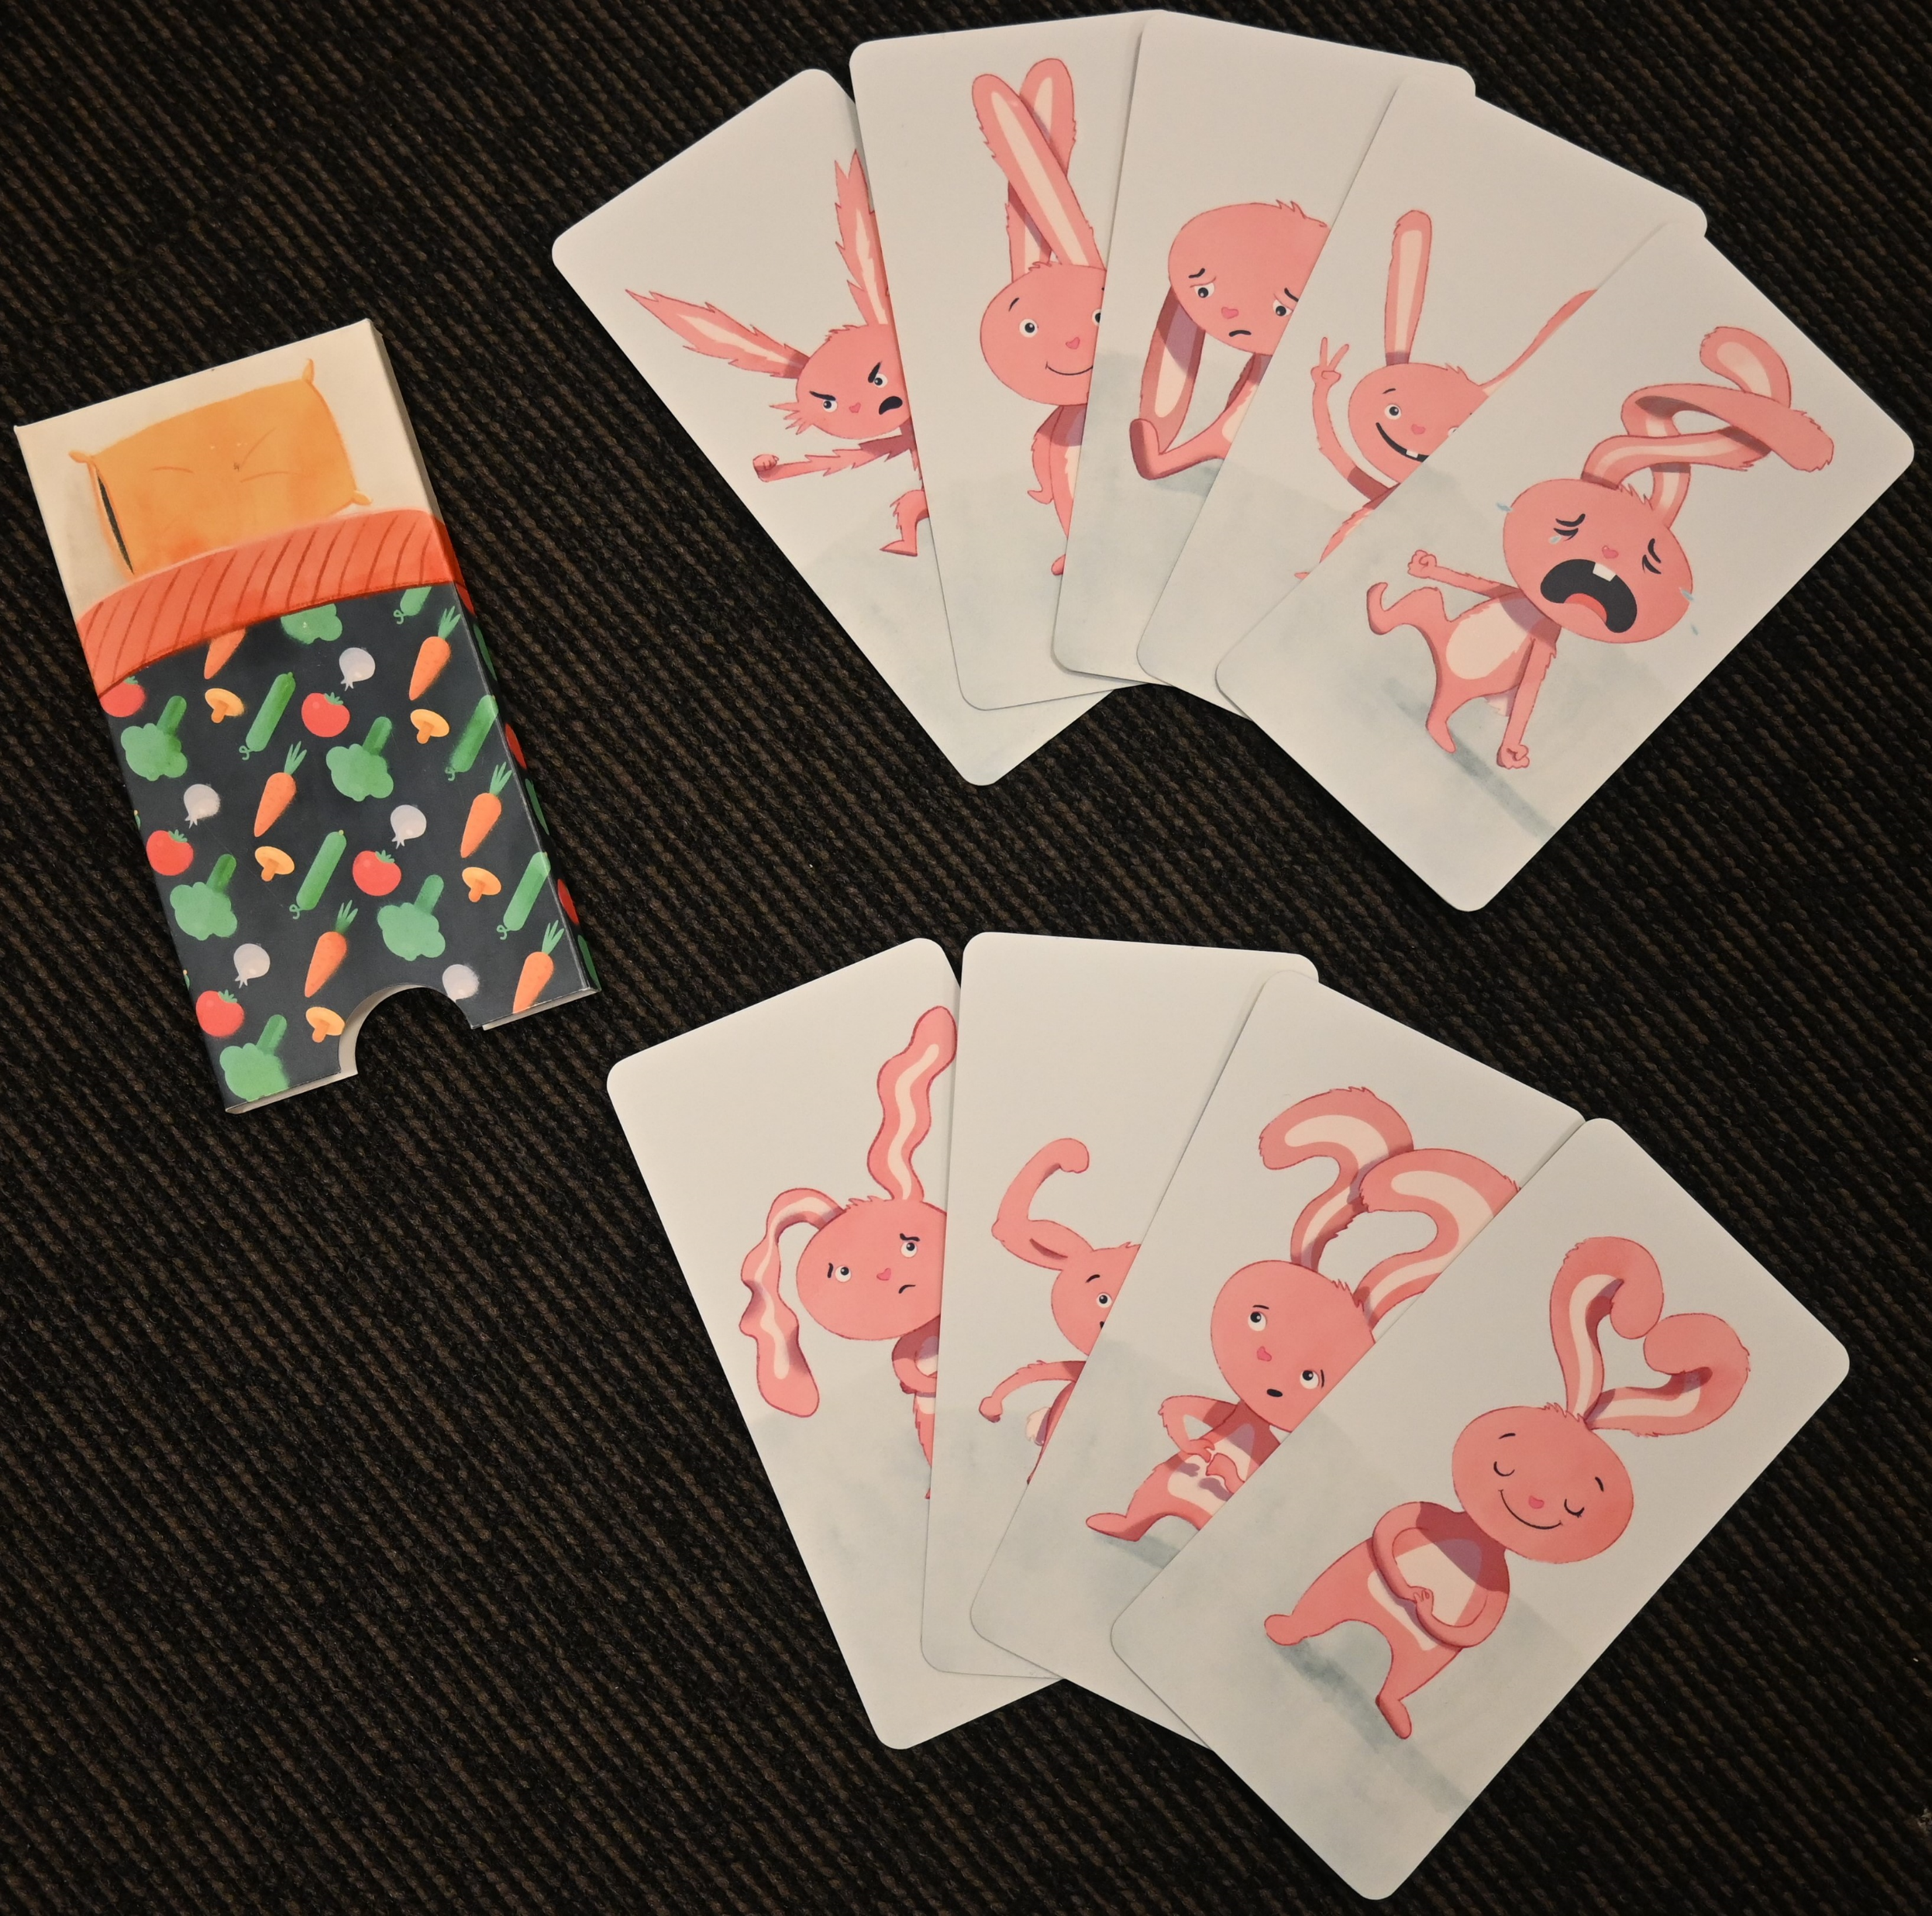
Koppla ihop rättigheter med känslor
Notes:
J: I BRA-samtalen för barn i åldern 3–6 år lägger vi särskilt fokus på att koppla rättigheter till känslor. Samtidigt tydliggör vi vuxnas ansvar – att de ska hjälpa både barnet och den förälder eller syskon som har en svårighet.
Som vi nämnde har vi även till de yngre barnen en film, men också en bok, för att introducera samtalen. Och i introduktionen kopplas känslor och rättigheter samman. Bland annat på den här bilden som ni ser:
”Du har rätt att känna alla dina känslor. Vuxna ska lyssna på dig och hjälpa dig när det inte känns bra.”
Många barn möter dagligen vuxna som ifrågasätter deras känslouttryck. Ett ledset barn kan få höra ”Det där var väl inget att gråta över”, och ett argt barn kan tillrättavisas med ”Sluta skrika, folk stirrar och det är pinsamt”. Det är en del av vardagen för barn att vuxna, eller äldre barn, tillrättavisar och menar att barnets känsloläge är ”fel” i en given situation.
-Hur många är inne har känt att dina känslor varit ”fel” i en situation, räck upp en hand?
För barn som lever i en skör familjesituation blir det här ännu mer påtagligt. Deras känselspröt är ständigt på helspänn, och det kan kännas omöjligt att visa det de egentligen känner. Även om det sällan är verbaliserat, varken från omgivningen eller inom barnet självt, så kan det finnas spärrar för barnet att uttrycka sina känslor:
B: ”Om jag blir arg, blir mamma ännu argare.”
J: ”Om jag börjar gråta, blir min syster också ledsen.”
B: ”Om jag leker och är glad, kanske de tror att jag inte längre bryr mig om att pappa är död.”
J: Just därför är känslor en central del av BRA-samtalet. Det handlar om att öppna upp känslopaletten, hjälpa barnet att förstå sina egna känslor och bekräfta att alla känslor är okej. Du får vara ledsen, arg, glad – det är dina känslor, och du har rätt att känna och uttrycka dem.
För att stödja detta använder vi känslokaninerna. Vi har valt att inte definiera vilken känsla de olika kaninerna ska representera, utan barnet får själv sätta ord på känslan – om hen vill. Alternativt kan korten bara användas visuellt eller som stöd i att kroppsligt kunna uttrycka en känsla. På så sätt får barnets egna upplevelser och tolkningar stå i centrum.

Slide 6
Tre återkommande teman
Förbehåll
02
Farhågan om negativ påverkan
”Du har rätt att säga vad du tycker och tänker, men inte säga dumma saker till andra”
Relativisering
Är det verkligen schysst att lyfta rättigheter som barnet inte får tillgodosedda?"
”Tänk vilken tur att du har rent vatten att dricka och kläder att ha på dig”
01
03
Notes:
B: 1. Rättigheter med förbehåll
I både utbildningsmaterial och i direkta samtal med barn ser vi ibland att rättigheter presenteras med förbehåll. Det kan låta så här:
"Du har rätt att säga vad du tycker och tänker, men vi får inte säga dumma saker till varandra."
Här kopplas en rättighet ihop med en förmaning – som om barnet bara har rättigheter så länge det uppför sig på ett visst sätt, ”sköter sig”. Men det stämmer inte. Barn har rättigheter. Oavsett. Punkt.
Bakom det här syns en oro: ”Om vi inte lägger till förbehåll, kommer barnet då att missbruka sina rättigheter?” Till exempel kan en vuxen säga:
"Ingen får slå dig, och du får inte slå någon annan."
Det antyder att vi måste påminna barnet om att även andra har rättigheter – som om barn automatiskt skulle använda sina egna rättigheter för att kränka någon annan. Drar vi detta resonemang till sin spets vittnar det om en barnsyn där barnet ses som drivet av en opportunistisk illvilja, och i behov av fostran.
J: 2. Att relativisera rättigheter
Det andra temat handlar om att sätta barns rättigheter i relation till andra, ofta genom att lyfta situationen för barn i andra delar av världen:
”Det finns barn som inte ens har rent vatten eller kläder.”
Självklart är det viktigt att barn får förståelse för globala orättvisor, men risken är att det samtidigt förminskar deras egna rättigheter. Underförstått kan det låta som: ”Du har ju det ganska bra ändå, så du borde inte klaga.”
Men barns rättigheter är inte en fråga om jämförelse – de är en fråga om att varje barn, i det samhälle där de lever, ska få sina rättigheter tillgodosedda. Barn har rätt att få veta att de är fullvärdiga medborgare med mänskliga rättigheter här och nu och att det är de vuxnas ansvar att se till att de mår så bra som möjligt.
B: 3. Farhågan om negativ påverkan
Det tredje temat handlar om en oro vi ofta möter när vi utbildar personal i BRA-modellen, särskilt inom skyddat boende. Frågan brukar formuleras ungefär så här:
"När barn kommer till oss får de inte många av de rättigheter vi pratar om. Är det verkligen schysst att lyfta det för dem då?"
Här finns en rädsla för att barnet ska bli ledset eller känna sig maktlöst om vi pratar om rättigheter som de i stunden inte får tillgång till. Men det är just därför samtalet är så viktigt menar vi. Barnet har fortfarande rättigheter – för det har alla barn – och har därför rätt att få veta om dem, även om de just där och då inte tillgodoses. Att inte prata om rättigheterna tar inte bort barnets upplevelse – det gör den bara svårare att förstå och sätta ord på.
Barn har rätt att veta vad de har rätt till. Även när rättigheterna inte uppfylls. Och som vuxna har vi ett ansvar att bekräfta deras upplevelser, inte tysta dem.
Det viktigaste vi kan göra är att visa att vi är allierade vuxna – som precis som barnet tycker att det är fel att barnet inte får sina rättigheter tillgodosedda. Det är okej att visa att du som vuxen också tycker att det är orättvist. Genom att prata om rättigheter stärker vi barnets egenmakt. När barn vet vad de har rätt till kan de lättare uttrycka vad de behöver – och det är en viktig kraft, både nu och i framtiden.

Slide 7
”Kaninen har sagt att barn har rättigheter”
Notes:
B: En anställd på ett skyddat boende, utbildad i BRA-samtal och som medverkar i piloten BRA-samtal för barn 3-6 år, berättade om hur rättigheter blev centrala för en femårig pojke. Som ni såg på en tidigare bild så har vi en kanin som barnets följeslagare genom BRA-samtalen för barn 3–6 år, och som är berättaren i filmen. När personalen träffar pojken frågar hon om han minns något särskilt från filmen. Han svarar direkt att kaninen har sagt att barn har rättigheter, det hade fastnat hos honom. Det blev också något som pojken själv återkom till under sina BRA-samtal.
Senare berättar hans mamma att han efter sina BRA-samtal i vardagen ofta påminner henne om sina rättigheter, och mamman kommenterade det med något i stil med "jättebra, men ibland blir det lite väl mycket om rättigheter.”
Personalen reflekterade över hur barn som levt med våld ofta känner sig skyldiga att anpassa sig – att inte vara till besvär, ens i sitt eget hem. För ett barn på skyddat boende blir det en stor skillnad att få med sig insikten: "Jag har faktiskt rättigheter" i ryggraden.

Slide 8
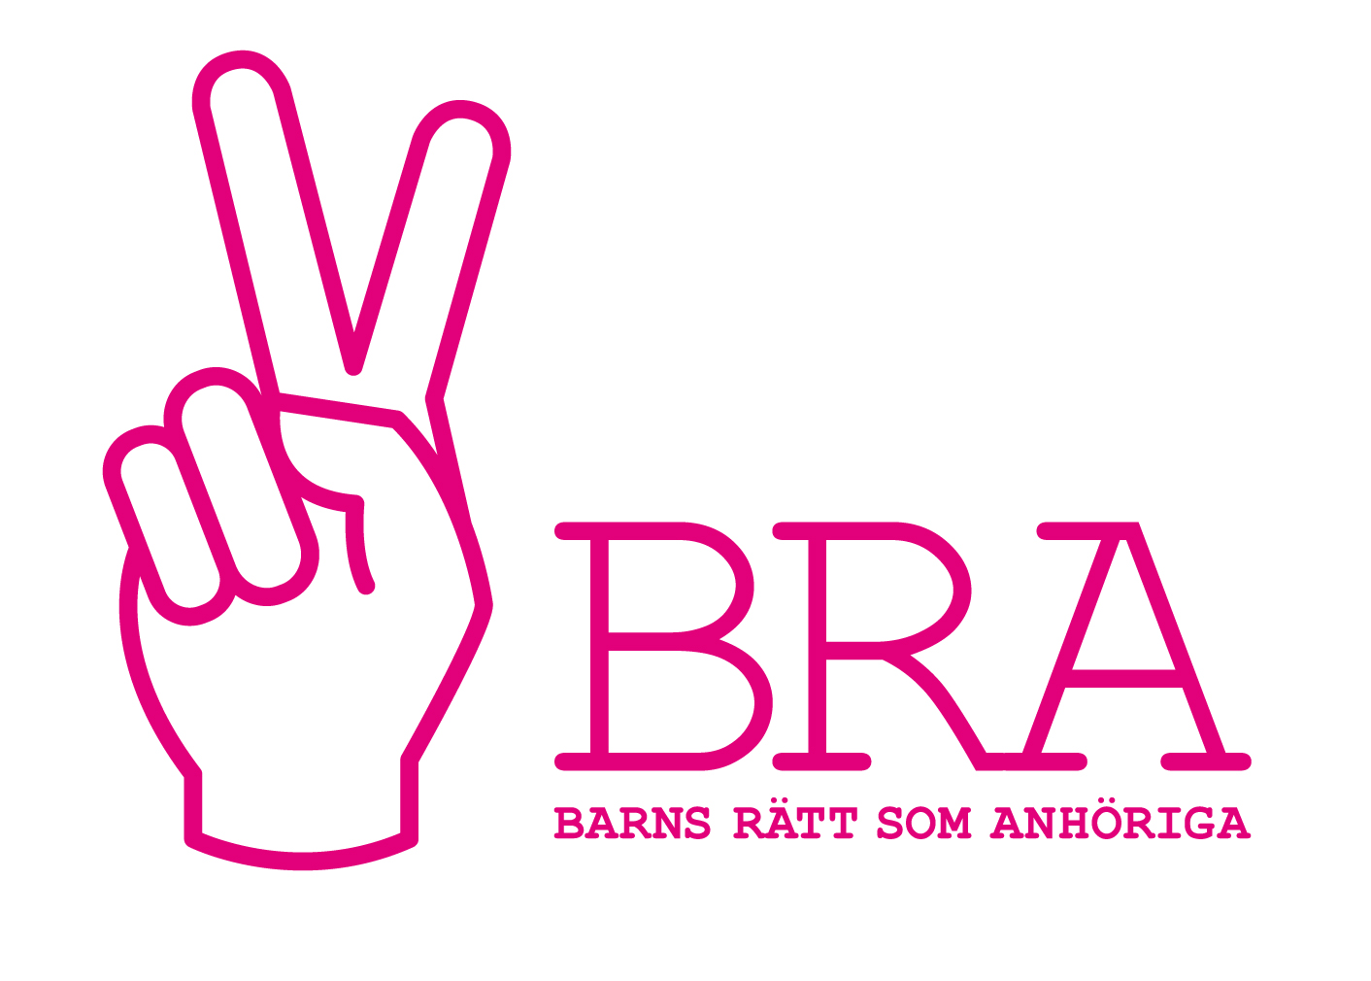
Notes:
J: Sammanfattningsvis: En rättighetsbaserad dialog med ett barn, oavsett ålder, ska alltid utgå från barnet själv - barnets situation, behov och det som är viktigt för just det barnet där och då. Varje barn är unikt, därmed kommer också samtalen att se olika ut med varje barn. Det finns inte ett rätt sätt att göra, utan många olika.
Det avgörande är att rättigheterna blir utgångspunkten, och då utan förbehåll eller undantag. Ett barns rättigheter är inte villkorade av hur barnet beter sig eller vad det säger – de är och förblir mänskliga rättigheter.
B: Vi kommer att stå med lite material om en vill titta närmare eller prata med oss

